Slide 1
Участие в массовой работе

Slide 2
День знаний

Slide 3
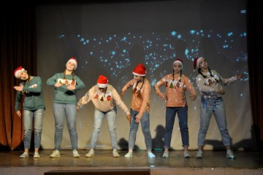
Новогодняя ёлка для студентов колледжа

Slide 4
Рабочий процесс

Slide 5
Областной конкурс детского творчества «Радуга»

Slide 6
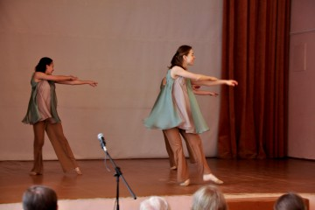
День открытых дверей

Slide 7
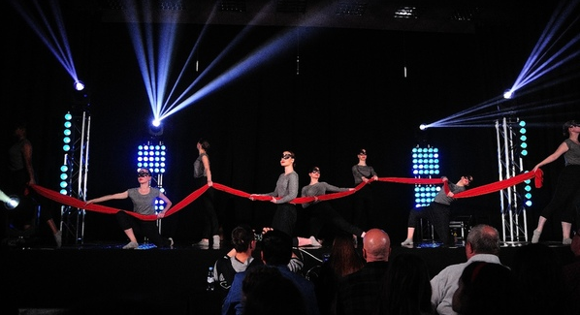
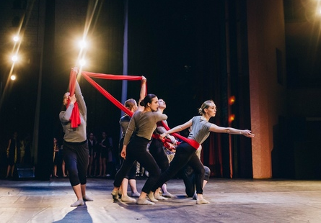
Международный детский кинотеатральный фестиваль «Золотая слива 2019»

Slide 8
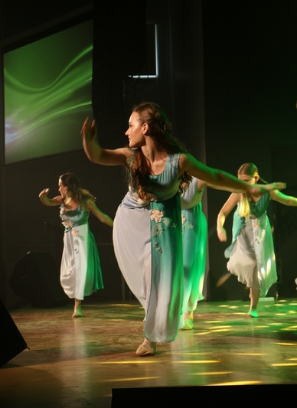
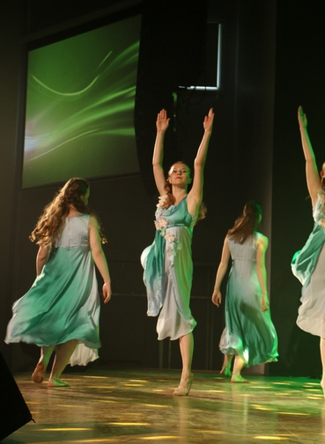
Танцевальная композиция «We dance»

Slide 9
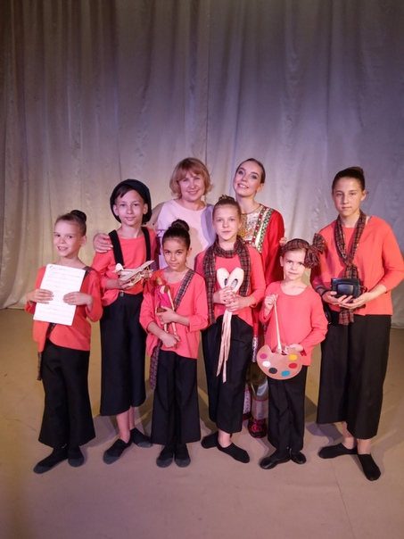
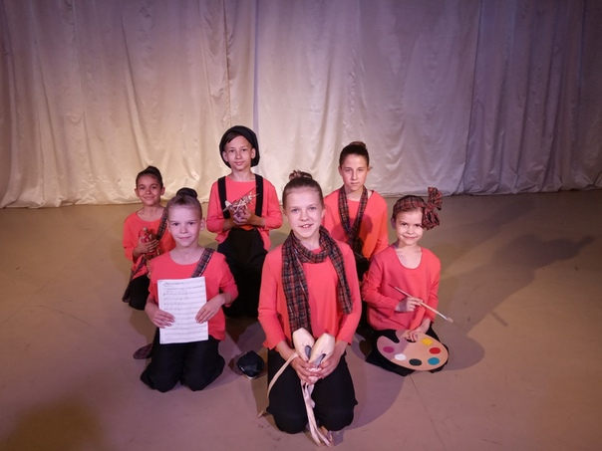
Дипломный проект

